Slide 1
Защита по ПМ 04 «Сопровождение и обслуживание программного обеспечения компьютерных систем» Специальность 09.02.07 «Информационные системы и программирование» Квалификация: Программист
Министерство науки и высшего образования Российской Федерации
Федеральное государственное бюджетное образовательное учреждение высшего образования
«Российский экономический университет им. Г.В. Плеханова»
Московский приборостроительный техникум
Подготовил студент группы П50-2-18:
Суслин Александр Михайлович
Дата: 16.04.2022

Slide 2
Профессиональные компетенции:
ПК 4.1. Осуществлять инсталляцию, настройку и обслуживание программного обеспечения компьютерных систем
ПК 4.2 Осуществлять измерения эксплуатационных характеристик программного обеспечения компьютерных систем
ПК 4.3 Выполнять работы по модификации отдельных компонент программного обеспечения в соответствии с потребностями заказчика
ПК 4.4 Обеспечивать защиту программного обеспечения компьютерных систем программными средствами

Slide 3
ПК 4.1. Осуществлять инсталляцию, настройку и обслуживание программного обеспечения компьютерных систем
На примере курсового проекта

Slide 4
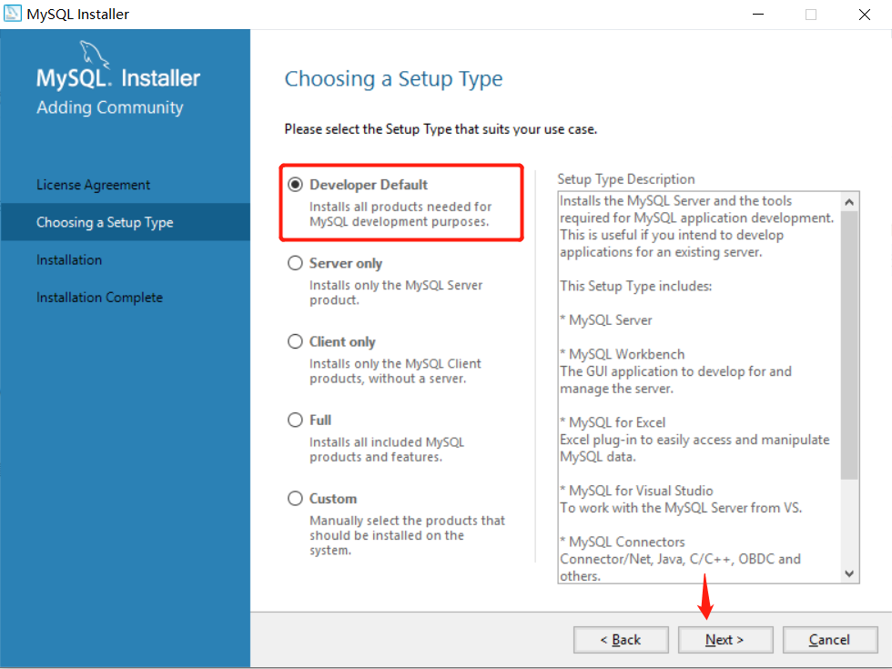
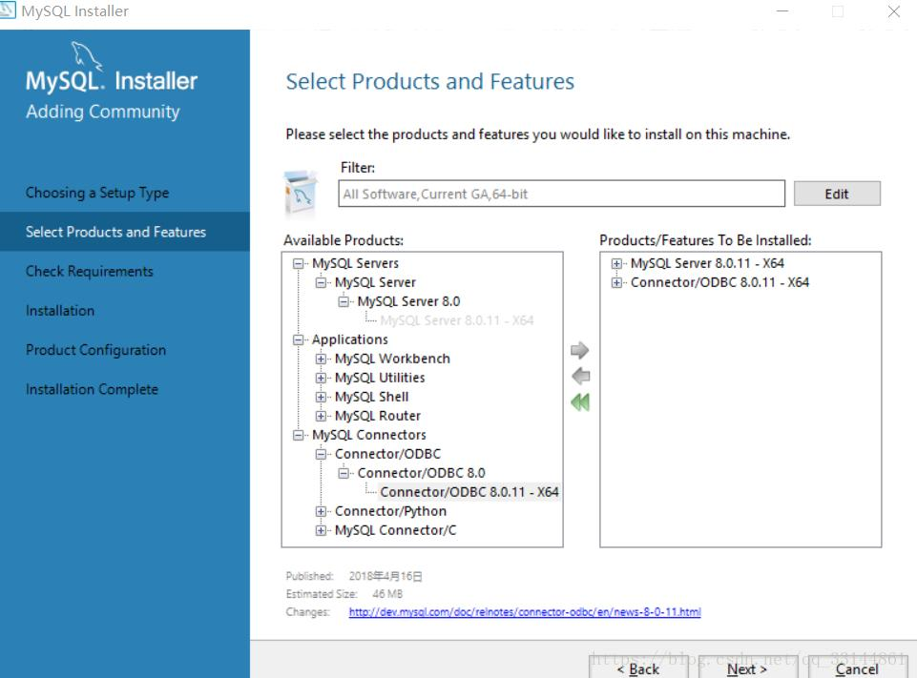
Установка СУБД MySql

Slide 5
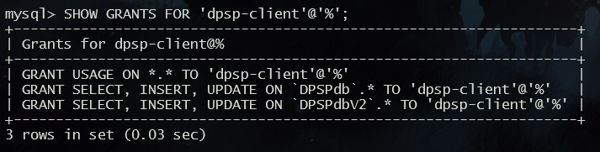
Настройка прав пользователей БД

Slide 6
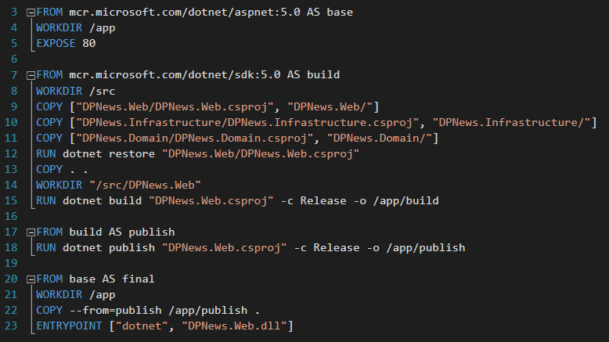
Написание DockerFile

Slide 7
Публикация приложения на сервер

Slide 8
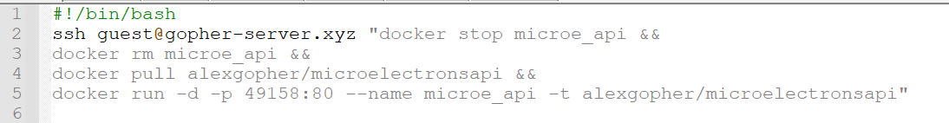
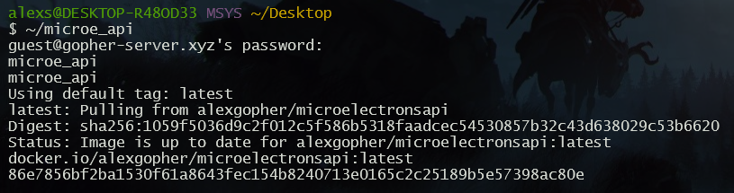
Создание скриптов для автоматической публикации приложения

Slide 9
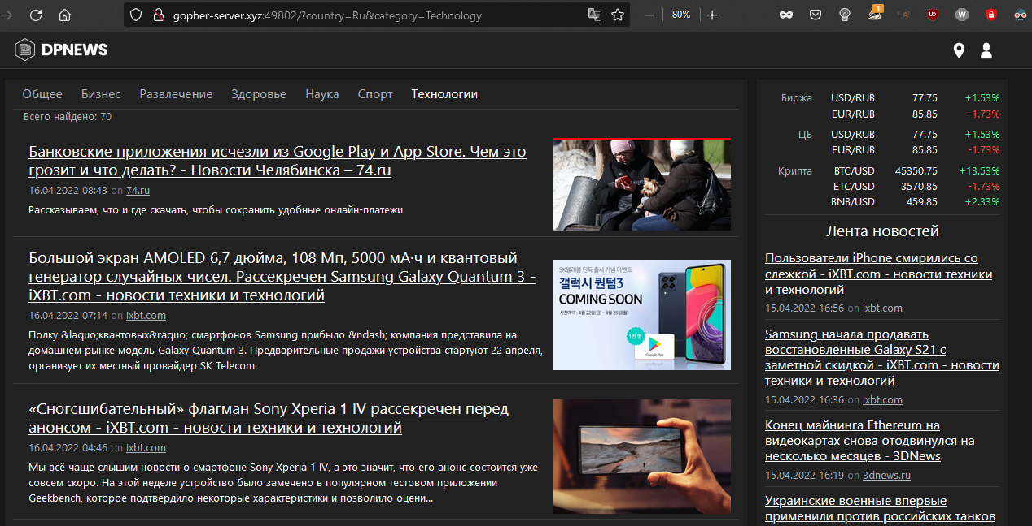
Результат установки приложения на сервер

Slide 10
ПК 4.2 Осуществлять измерения эксплуатационных характеристик программного обеспечения компьютерных систем
На примере курсового проекта

Slide 11
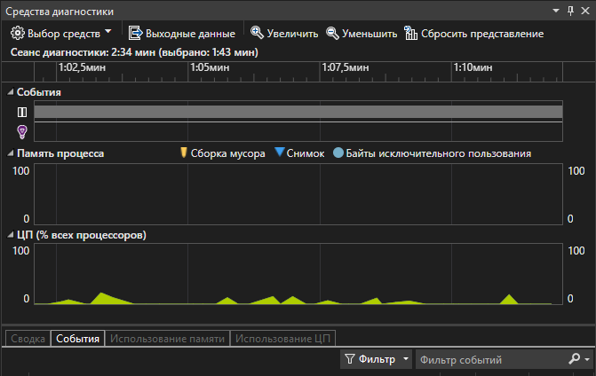
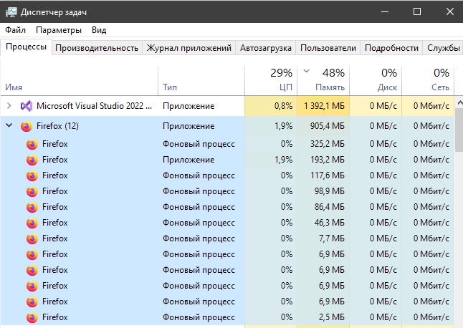
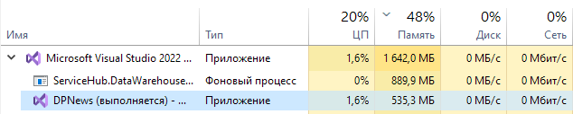
Диагностика расходуемых приложением ресурсов

Slide 12
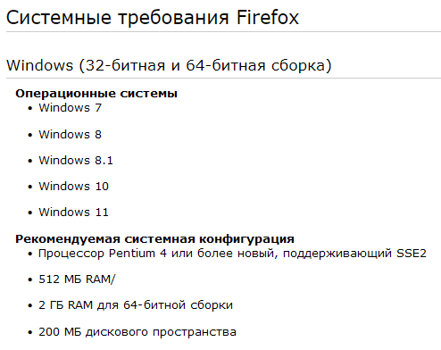
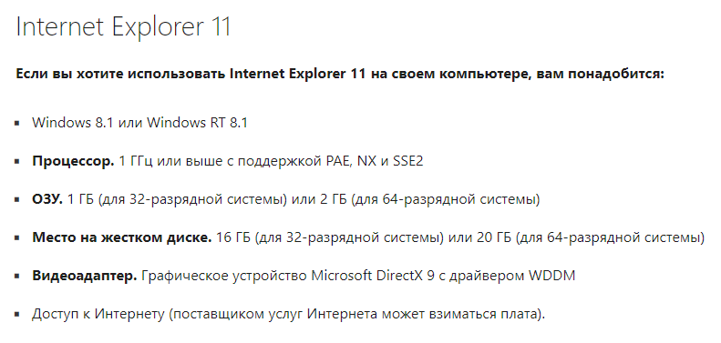
Анализ необходимых эксплуатационных характеристик
(Клиент)

Slide 13
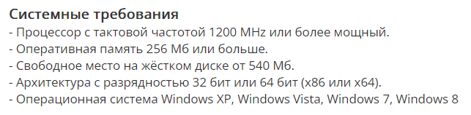
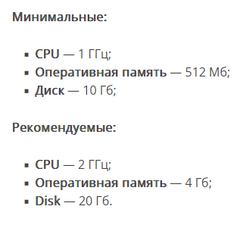
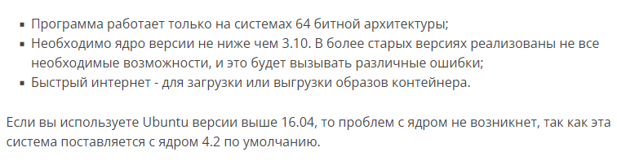
Анализ необходимых эксплуатационных характеристик
(Сервер)
MySql
Centos 8
Docker

Slide 14
ПК 4.3 Выполнять работы по модификации отдельных компонент программного обеспечения в соответствии с потребностями заказчика
На примере курсового проекта

Slide 15
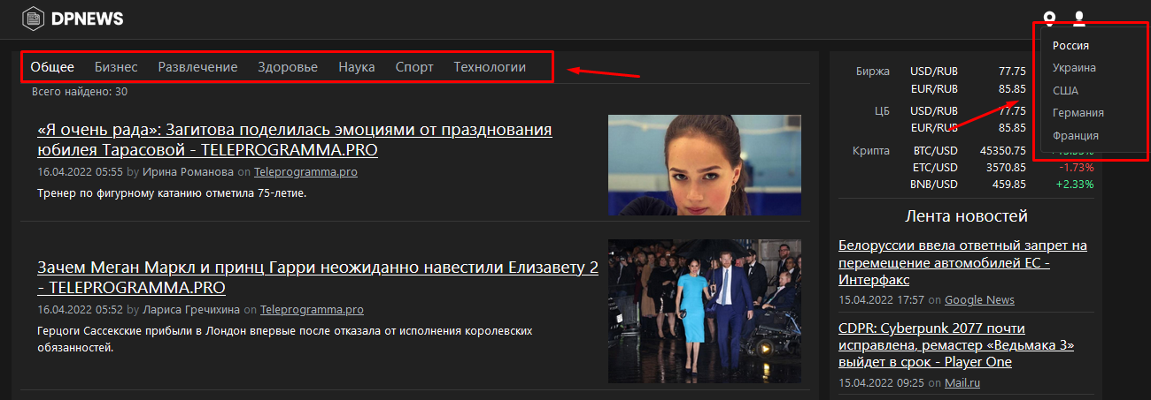
Модификация компонента поиска новостей

Slide 16
Требования заказчика:
Реализовать возможность поиска главных новостей по категории;
Реализовать возможность поиска главных новостей по стране;
Реализовать возможность перехода на сайт источника новости.

Slide 17
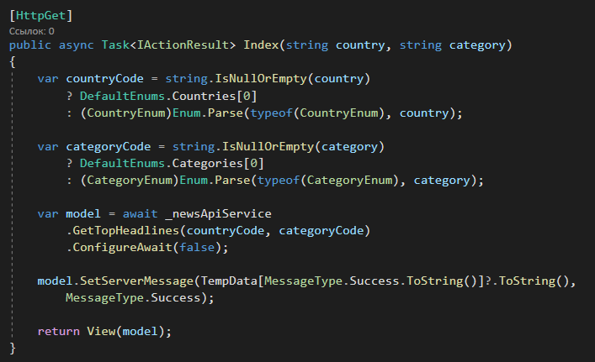
Код модификации компонента

Slide 18
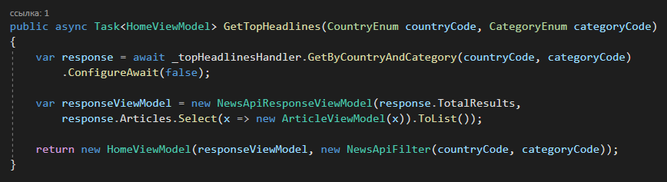
Код модификации компонента

Slide 19
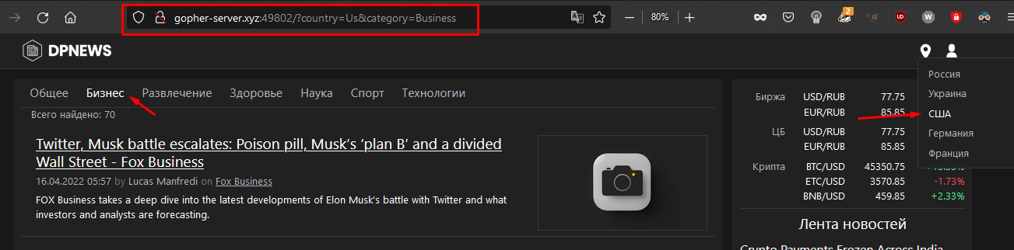
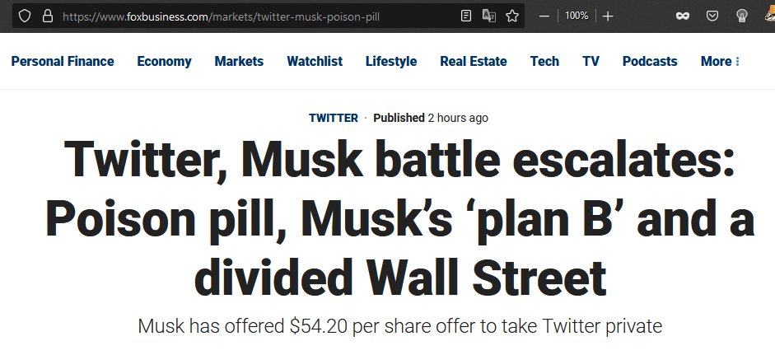
Результат модификации

Slide 20
ПК 4.4 Обеспечивать защиту программного обеспечения компьютерных систем программными средствами
На примере МДК 04.02

Slide 21
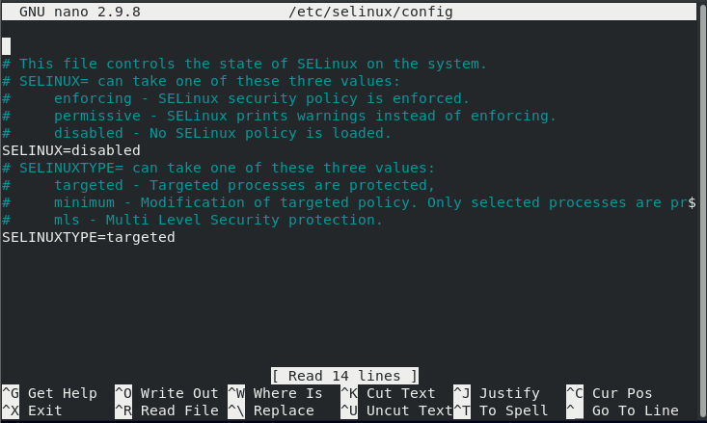
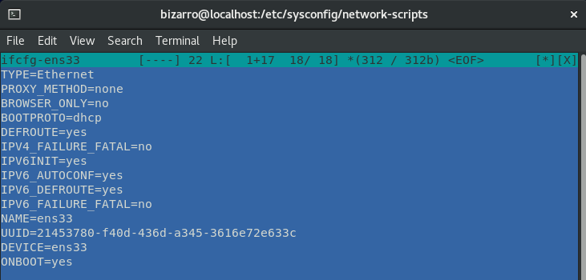

Настройка и конфигурирование SELinux

Slide 22
Настройка прав пользователей БД

Slide 23
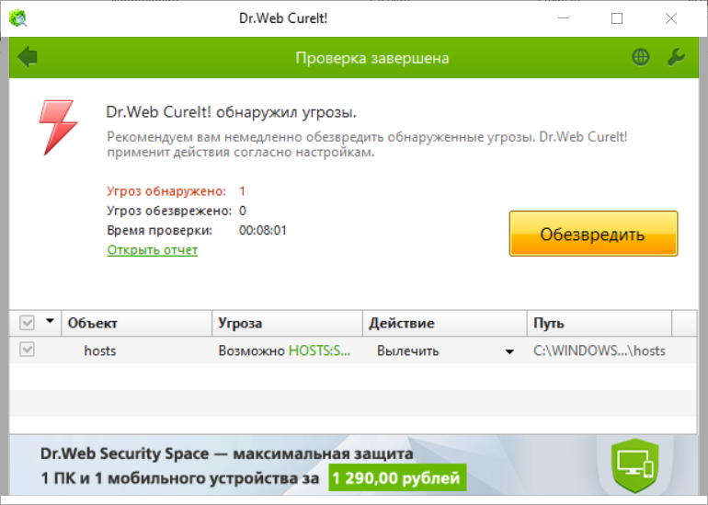
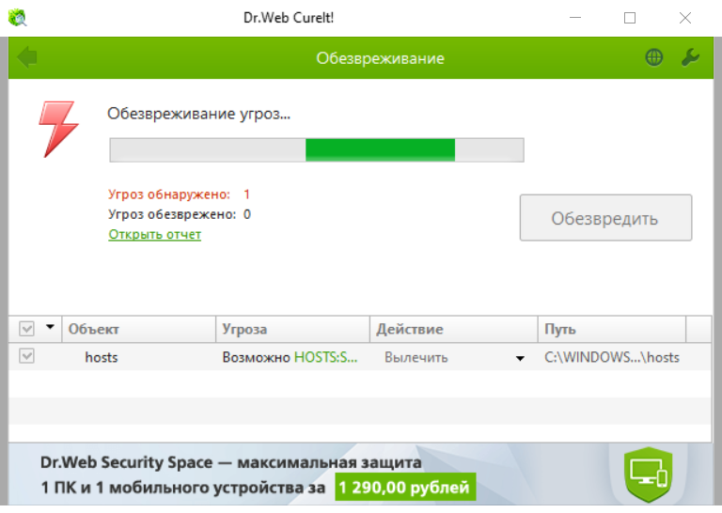
Использование антивируса

Slide 24
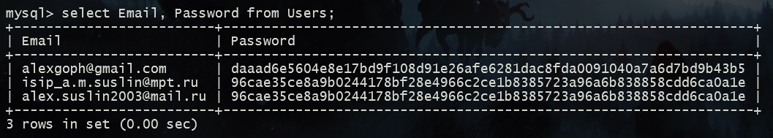
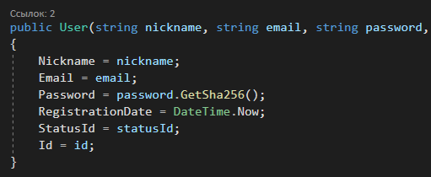
Хеширование паролей

Slide 25


Домен и SSL сертификат

